Slide 1
量化对冲基金的高频交易策略研究
2023-5-17

Slide 2

1
研究综述
2
LSTM模型
3
ARIMA模型
4
研究总结

Slide 3

研究综述
01
高频交易的背景
国内外研究现状
研究路线
研究创新点

Slide 4

高频交易
高频交易 (High Frequency Trading) 是一种新型金融交易模式，使用高频率的算法交易进行实时分析和快速交易。
交易频率高：多策略多品种，每天交易次数多达上万次
持仓周期短：日内交易，不超过一天
盈利稳定：实际交易中的最大回撤率低
收益率高：资金量少的（千万级）年化收益可高达300%
总体来说高频交易比传统交易更快、更准确，使得交易商更容易获取差价收益，减少交易中出现错误的几率。量化分析模型在高频交易中被广泛应用，提高高频交易的精度和操作效率。
应用范围：股票交易，期货、外汇、债券等金融市场

Slide 5
国内外研究
Year | Paper | Model | Results
1996 | Non-linear prediction of security returns with moving average rules | 前馈人工神经网络模型 | 预测精度比传统统计学的移动平均算法更高
2013 | Stock Price Forecasting using Support Vector Machines and Improved Particle Swarm Optimization | SVM 遗传算法（IPSO）改良的粒子群优化算法（PSO） | 对各种股票的指数进行有效预测，计算效率和预测精度较高，具有较强的鲁棒性。
2017 | Stock martket's price movement prediction with LSTM neutral network | LSTM | 结果表明，这一模型在预测特定股票的涨跌情况的准确率平均能达到55.9%
2017 | Stock price prediction using LSTM, RNN and CNN-sliding window model | 线性算法（AR、MA、ARIMA）和非线性算法（ARCH、GARCH、神经网络） | 侧重于利用每日收盘价来预测单个公司的股票指数走势
2018 | 基于ARMA模型的沪深300股指期货高频数据收益率研究与预测 | ARMA模型 | ARMA模型能够较好地模拟沪深300股指期货日内收益率的曲线走势。
2018 | 机器学习方法在股指期货预测中的应用研究——基于BP神经网络、SVM和XGBoost的比较分析 | 神经网络、支持向量机和XGBoost | 三种机器学习方法都具有较好的预测能力，其中XGBoost的预测能力要优于传统的神经网络和SVM模型

Slide 6
研究路线
研究框架
程序化
理论学习：高频交易的技术方法
传统因子：order book
传统方法：线性回归，随机森林等
数据处理
回归理论
背景综述
模型搭建
模型对比
实盘验证：传统线性预测 VS 深度学习
预测：具体价格 & 涨跌方向
LSTM（深度学习模型）
优势：准确率高
劣势：时间长
ARIMA（时间序列模型，线性预测）
优势：快，准确率相对还行
劣势：需要假设序列平稳
数据集：冰宽量化提供的数字货币交易数据集，其包含了各种数字货币交易的数据特征，例如成交量、成交金额、限价订单簿等。
1）限价订单簿数据按时间戳排序并将设为索引
2）利用函数对齐数据（大规模数据集）
3）确定该时间戳时刻的最新订单簿状态和成交情况
Notes:
实盘验证：数据集

Slide 7

研究创新点
创新点
实际意义
数据集：过往的研究集中在股票、期货；而我们应用的数据集是冰宽量化提供的数字货币交易数据集，存在一定场景差异。
模型对比：对比了两类经典模型（LSTM & ARIMA）并进行评估分析
LSTM（深度学习模型）：引入市场因子
ARIMA（时间序列模型）：引入动量因子、反转因子
预测内容：具体数值 & 涨跌方向
探讨高频交易技术在量化对冲基金中的应用，分析其优缺点及其适用的范围。
理解量化对冲基金的运作机制，为量化对冲基金投资者提供更多的信息，帮助其更好地理解和把握市场风险。
研究结果对于投资机构和金融机构具有参考价值，可以帮助其制定更有效的投资策略和风险管理措施。
量化交易模型对比

Slide 8
LSTM模型与实现
02
背景介绍
LSTM模型介绍
市场因子介绍
模型实现及结果

Slide 9
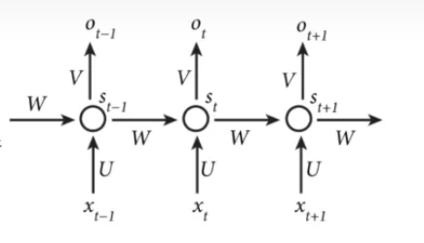
背景介绍
RNN
序列结构处理，其中每一时刻的值取决于上时刻结果和本时刻输出值。
容易出现长期依赖问题
传统方法：
在传统处理方式中，往往采用线性模型预测股票价格或涨跌情况；
然而该模型较为简单，难以捕捉不同因子与预测目标间较为复杂的非线性关系
使用传统方法和RNN不能满足市场需求

Slide 10
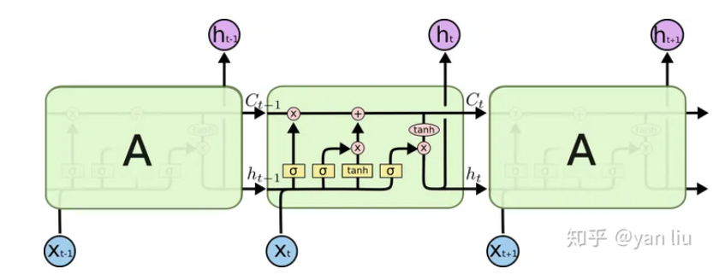
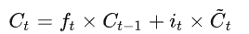
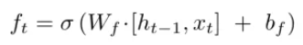
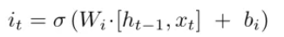
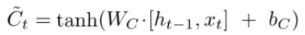
LSTM模型介绍
意义：
1. 复杂的多门结构和非线性激励函数使得该模型可以表征高频交易市场中相关因子和计算目标间复杂的非线性关系；
2. 对于高频交易市场而言，单元状态更新过程中的对应元素相加，使得可以通过调整超参数缓解长期依赖问题，因此可以更好的学习到市场的长期趋势
结构：
单元更新过程：
遗忘门：
输入门：
单元状态：
LSTM模型可有效解决传统方法的不足

Slide 11
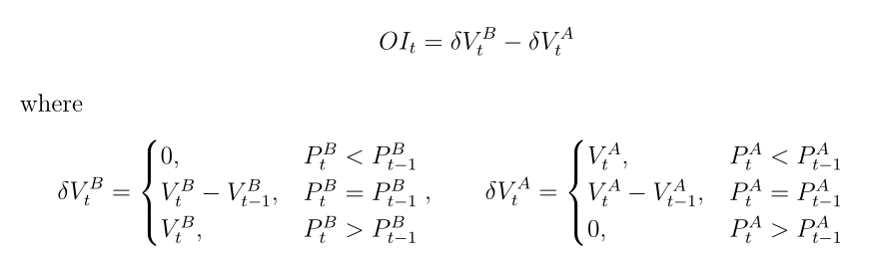
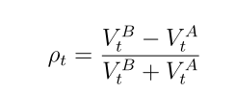
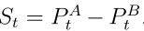
市场因子介绍
VOI：
反应交易量不平衡情况
其同时捕捉交易量和交易方向两个维度，从而更清楚展现了市场的总体情绪和走向
1
OIR：
衡量订单不平衡，考虑到买卖委托量本身规模的大小
其捕捉了交易者行为特征，并反应出买卖结果在双方市场中占比
Bid-Ask Spread
衡量市场流动性，反映最优报价之间差值
其捕捉了第一级交易价格信息，从而间接展现出交易市场中”先锋”成员所拥有的信息
2
3
计算市场因子后作为输入

Slide 12
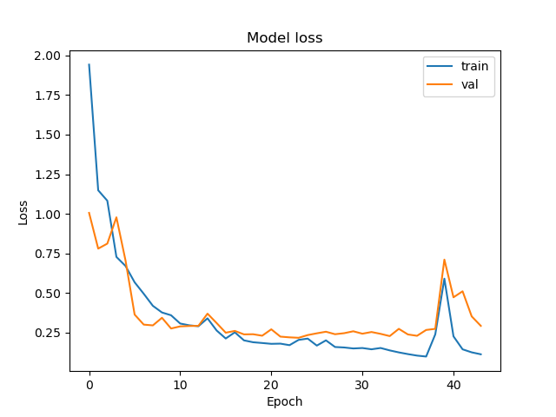
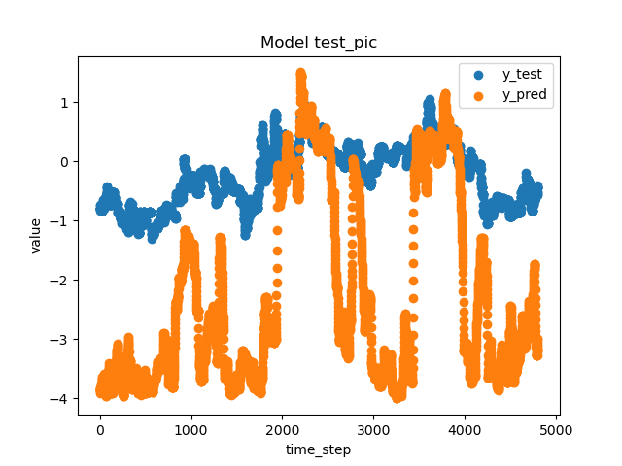
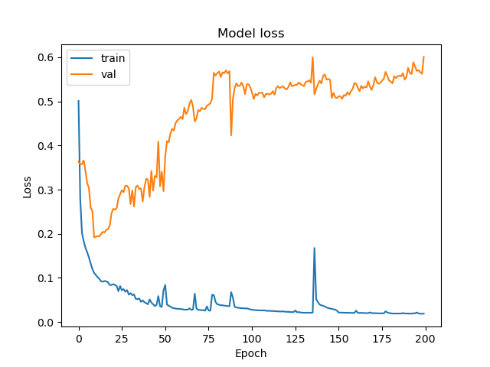
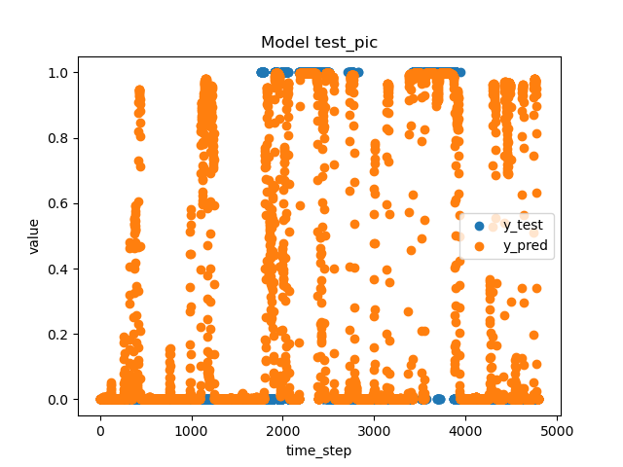
模型实现与结果
任务分类：
具体交易值预测
涨跌符号预测
具体交易值预测任务中与具体值有一定差别
超参数设定：
hidden_units = [50,10,1]
learning_rate = 10^{-4}
batch_size=40
validation_size = 0.2
涨跌符号预测任务中测试集准确率达到0.831
涨跌符号预测任务表现更好

Slide 13
ARIMA模型与实现
03
背景介绍
ARIMA模型构建步骤
模型实现及结果

Slide 14
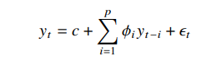
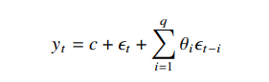
背景介绍
ARIMA：
ARIMA 模型是一种基于时间序列分析的预测模型，它通过对时间序列数据进行分析和建模，预测未来的值。ARIMA 模型可以看作是 AR（自回归）模型和 MA（移动平均）模型的结合体，它将这两种模型中的优点结合在一起，同时消除它们各自的缺点。ARIMA 模型可以用于处理非平稳时间序列，其中包括趋势、季节性和周期性 等多种非平稳特征。ARIMA 模型可以通过对时间序列数据进行差分操作，将非平稳序列转化为平稳序列，然后建立模型进行预测。
AR:
MA:

Slide 15
ARIMA模型构建步骤
数据预处理：对时间序列数据进行预处理，如去除异常值、缺失值等。
平稳性检验：使用 ADF 检验、KPSS 检验等方法检验时间序列数据是否为平稳 时间序列，若不是，则进行差分操作。
自相关和偏自相关函数图（ACF 和 PACF）的分析：根据自相关和偏自相关函数图以及AIC和BIC来确定自回归阶数 𝑝 和移动平均阶数 𝑞。
模型估计：根据上述分析结果，建立 ARIMA 模型并进行估计，可使用最大似然估计或贝叶斯估计等方法。
模型诊断：对建立的 ARIMA 模型进行检验，包括残差检验、单位根检验等。
模型预测：根据建立的 ARIMA 模型进行预测，并计算预测误差和置信区间等。 ARIMA 模型的预测可以使用以下公式：

Slide 16
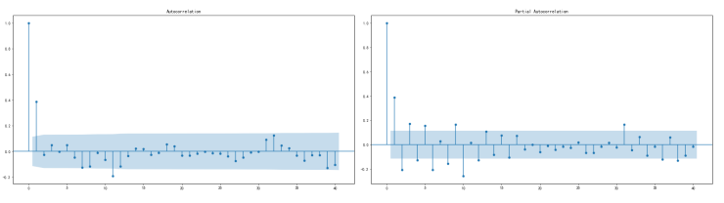
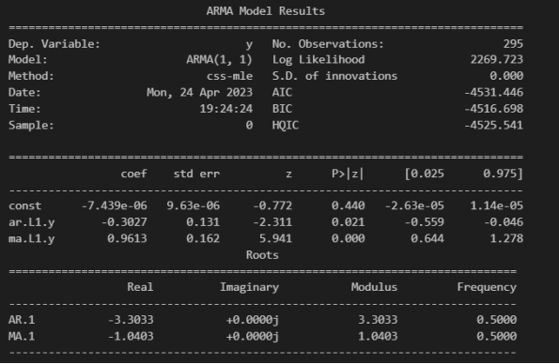
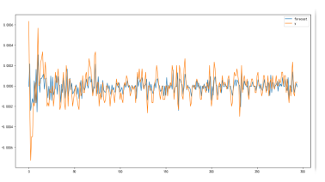
模型实现与结果
以研究过去时刻的收益与随机波动因素对于之后收益的影响。取前 1000 个数据作为研究对象， 取在 t 时刻通过对于 𝑡 − 𝑘1 到 𝑡 时刻的收益作为动量因子、𝑡 − 𝑘2 到 𝑡 时刻的随机波动 作为反转因子，从而用 ARIMA 模型预测 t 到 t + 1 时刻的收益.
构建 ARIMA（1，0，1）模型
预测值与真实值的折线图具有一定的重合度，计算两者的相关系数为0.81506057， 为强正相关，模型趋势拟合较好

Slide 17
结论
04
模型对比
不足与展望

Slide 18
模型对比
模型结构
模型假设
ARIMA模型是一种基于时间序列的统计模型，其结构主要由阶数决定。
LSTM模型是一种循环神经网络（RNN）的变种，主要组成部分是LSTM单元，包括输入门、遗忘门、输出门和细胞状态。
1
2
LSTM模型和ARIMA模型都适用于时间序列数据并可以博捉到序列数据中的依赖关系，但ARIMA模型适用于稳定的时间序列数据，比LSTM模型的前提要求更高。
模型解释性
模型复杂度
4
3
ARIMA模型的解释性较好，可以解释模型中每个参数的意义和作用。而LSTM模型的解释性相对较差，难以理解模型内部的计算机制和模式。
LSTM模型相对ARIMA模型更加复杂，需要更多的训练数据和计算资源，可能会导致过拟合的问题。ARIMA模型则比较简单，只需要较少的参数来建立模型，但可能会出现欠拟合的问题。

Slide 19
不足与展望
数据的实时性
算法运行速度
模型过度拟合
LSTM和模型需要大量历史数据进行训练和预ARIMA测，但在高频交易中，市场信息变化非常快，需要及时响应。如果数据不及时更新，则预测结果可能失去实用价值。
LSTM和ARIMA模型需要进行复杂的计算，运行速度较慢。在高频交易中，时间非常宝贵，每秒钟甚至每毫秒钟都可能产生巨大的利润或损失。因此，算法的运行速度也是非常重要的。
由于高频交易数据的噪声和波动性较大，LSTM和ARIMA模型可能会出现过度拟合的问题，即模型过于适应历史数据而忽略了新的市场情况。这可能导致预测结果不准确。
系统性风险
难以识别市场变化
难以预测大事件
高频交易在追求短期利润的同时，也面临着系统性风险。例如，市场波动、政策变化、黑客攻击等因素都可能对高频交易产生重大影响，甚至导致严重损失。
高频交易模型可能无法很好地识别市场变化的关键特征，尤其是在非常规的市场情况下。例如市场恐慌、机构交易等因素可能导致市场行为发生变化，高频交易者需要能够快速调整策略来应对。
高频交易模型可能难以预测大事件的发生和影响。例如金融危机、地缘政治冲突、自然灾害等因素都可能对市场产生长期和不可预测的影响，高频交易者需要制定更为全面和复杂的风险管理策略。

